Slide 1

CARZONE SARL
COTONOU - BENIN
FORMATION CARZONE OPS
Bornes & installateurs (BORNES_OPS, INSTALLATEUR)
Bornes, demandes d'installation et partenaires
Support de formation des équipes
Version de travail - 2026
DRIVE YOUR DREAM

Slide 2
FORMATION CARZONE
Sommaire
• Le circuit d'une demande de borne de recharge
• Rappel de connexion
• Procédure : traiter une demande d'installation
• Procédure : comparer et retenir un devis installateur
• Procédure : suivre une session de recharge et le terminal
• Procédure (Installateur) : répondre à un devis
• Sécurité et confidentialité
• Erreurs fréquentes
• Exercice guidé
• Récapitulatif et contacts
CARZONE SARL - Formation
02

Slide 3
FORMATION CARZONE
Objectifs pédagogiques
• Comprendre le circuit : demande client -> transmission aux installateurs -> comparaison des devis -> installation -> abonnement/session de recharge.
• Savoir traiter une demande d'installation et comparer les offres.
• Savoir suivre une session de recharge et utiliser le terminal de paiement.
• (Installateur) Savoir répondre à une demande de devis dans son espace dédié.
CARZONE SARL - Formation
03

Slide 4
FORMATION CARZONE
Le circuit d'une demande de borne
• Client -> demande d'installation (adresse, puissance souhaitée, véhicule).
• Équipe Bornes & Énergie -> transmission aux installateurs partenaires compétents.
• Installateurs -> soumission d'un devis (montant, délai).
• Équipe Bornes & Énergie -> sélection de l'offre avec le client -> installation.
• Ensuite : abonnement (plan tarifaire kWh) ou recharge ponctuelle via le terminal.
CARZONE SARL - Formation
04

Slide 5

FORMATION CARZONE
Rappel de connexion
1. https://carzone-sarl.vercel.app/login
2. Email + mot de passe du compte de test.
3. Se connecter.
Capture d'écran réelle de l'application
CARZONE SARL - Formation
05

Slide 6
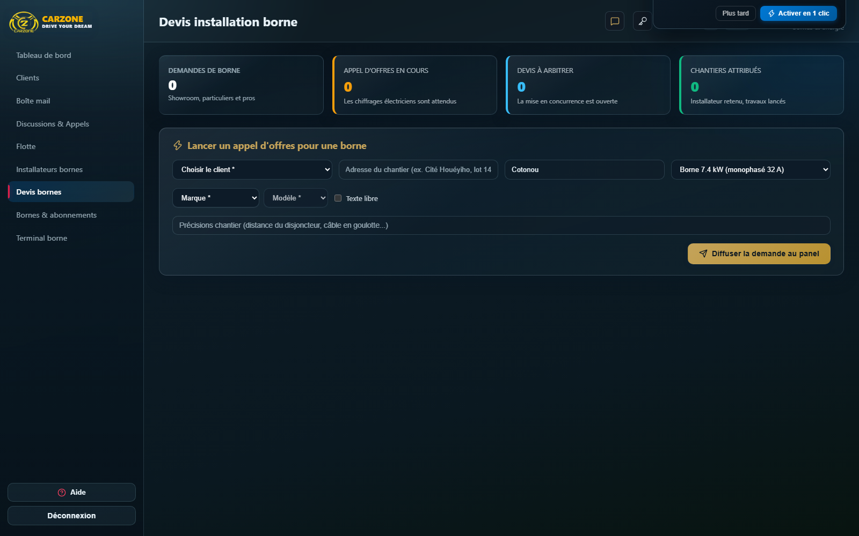
FORMATION CARZONE
Procédure : traiter une demande d'installation (Bornes & Énergie)
1. Menu Devis bornes -> ouvrir une demande "Nouvelle".
2. Vérifier adresse, puissance souhaitée, véhicule du client.
3. Transmettre aux installateurs partenaires compétents.
Capture d'écran réelle de l'application
CARZONE SARL - Formation
06

Slide 7
FORMATION CARZONE
Procédure : comparer et retenir un devis installateur
1. Menu Installateurs bornes -> comparer montant ET délai de chaque réponse.
2. Sélectionner l'offre retenue avec le client.
CARZONE SARL - Formation
07

Slide 8
FORMATION CARZONE
Procédure : suivre une session de recharge et le terminal
1. Menu Bornes & abonnements -> suivre les sessions en cours (kWh délivrés, montant).
2. Menu Terminal borne pour simuler/encaisser un paiement.
CARZONE SARL - Formation
08

Slide 9
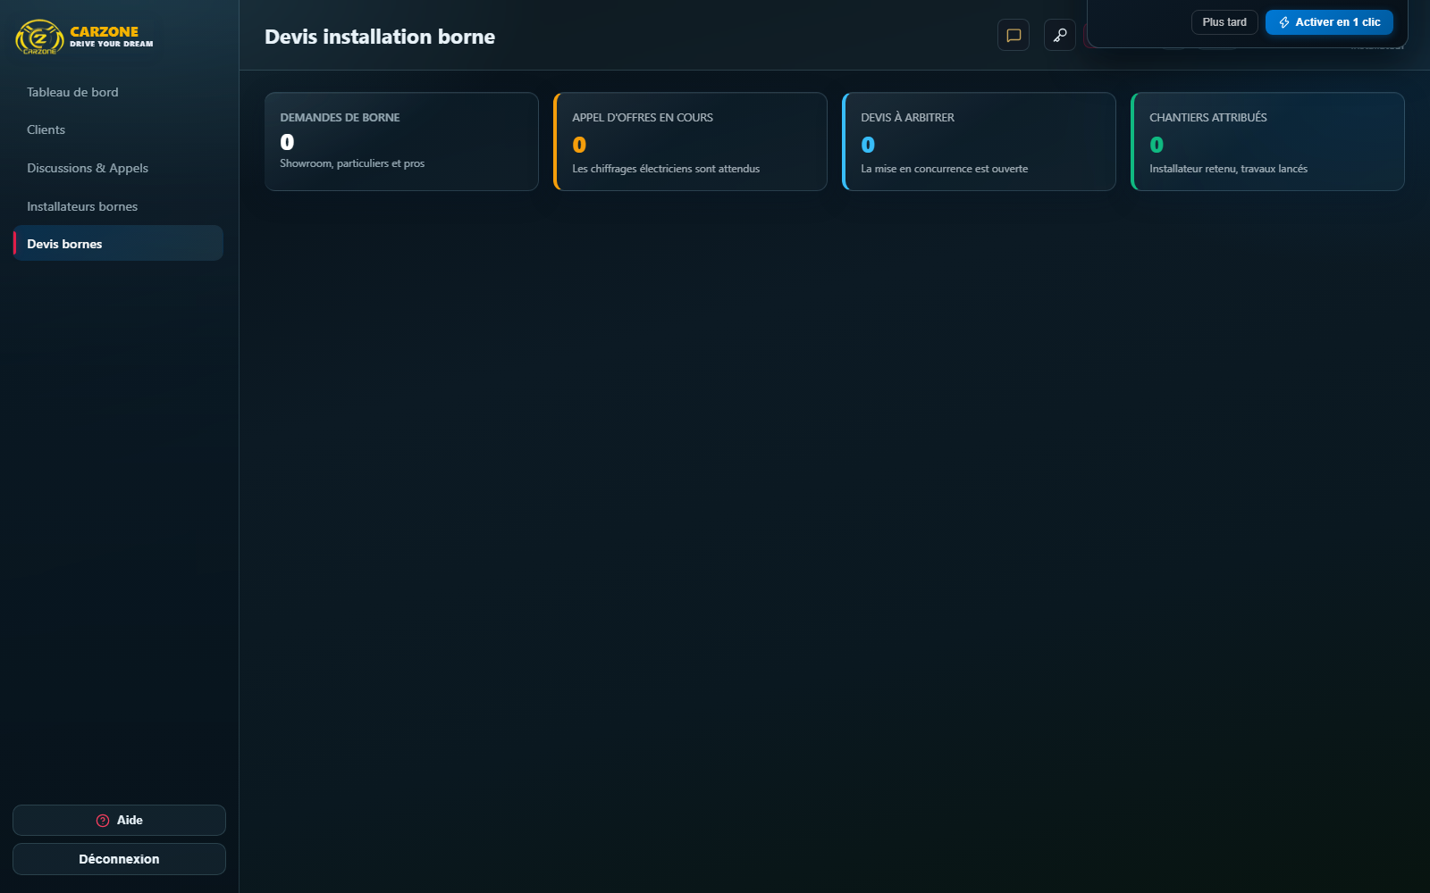
FORMATION CARZONE
Procédure (Installateur) : répondre à un devis
1. Menu Devis bornes -> ouvrir la demande transmise par CARZONE.
2. Renseigner montant proposé et délai, puis soumettre.
3. Rappel : l'installateur ne voit que ses propres demandes et son propre profil.
Capture d'écran réelle de l'application
CARZONE SARL - Formation
09

Slide 10
FORMATION CARZONE
Sécurité et confidentialité
• Ne jamais transmettre les coordonnées d'un client à un installateur non retenu.
• Vérifier systématiquement la cohérence montant/délai avant de choisir une offre.
• L'installateur n'a accès qu'à son propre périmètre : c'est une protection des données des autres partenaires, pas une limitation technique à signaler.
CARZONE SARL - Formation
10

Slide 11
FORMATION CARZONE
Erreurs fréquentes
• Oublier de transmettre une demande aux installateurs (reste bloquée en "Nouvelle").
• Choisir une offre sans comparer montant ET délai.
• Confondre abonnement (tarif mensuel) et recharge ponctuelle publique.
CARZONE SARL - Formation
11

Slide 12
FORMATION CARZONE
Exercice guidé
1. Se connecter avec son compte de test (BORNES_OPS ou INSTALLATEUR).
2. Citer le statut d'une demande de devis bornes.
3. (BORNES_OPS) Citer un installateur partenaire. (INSTALLATEUR) Vérifier que seul son propre profil est visible.
4. Se déconnecter.
CARZONE SARL - Formation
12

Slide 13
FORMATION CARZONE
Récapitulatif
• Je sais traiter une demande d'installation de borne.
• Je sais comparer et retenir un devis installateur.
• Je sais suivre une session de recharge et utiliser le terminal.
• (Installateur) Je sais répondre à une demande de devis dans mon espace dédié.
CARZONE SARL - Formation
13

Slide 14
FORMATION CARZONE
Contacts / support
• Support technique interne CARZONE SARL.
• Fiches individuelles : ../roles/bornes-ops.md, installateur.md.
CARZONE SARL - Formation
14

